Slide 1
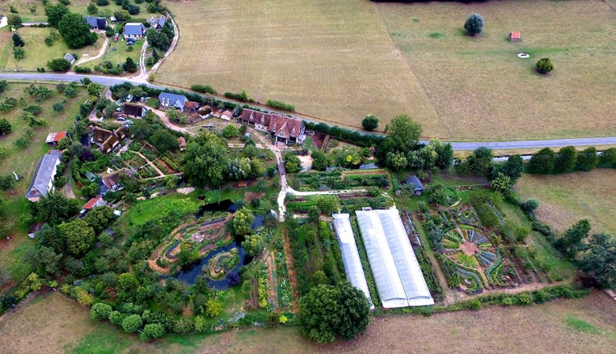
Cesty k soběstačnosti
Elsa Šebková – Jedlý prales
elsa_sebkova@centrum.cz

Slide 2

O čem bude řeč?
1. proč permakultura, soběstačnost, dobrovolná skromnost?
2. různé formy soběstačnosti
3. jak na to? jaká je moje startovní pozice a jak o soběstačnosti přemýšlet?
4. soběstačnost ve městě – jde to i bez vlastního pozemku
5. soběstačnost v příměstském prostředí a na malých zahrádkách
6. postupné přechody na vyšší stupeň soběstačnosti
7. soběstačnost ve velkém, vytváření soběstačných komunit a společenství
8. moje zkušenost – co funguje, co nefunguje
9. inspirativní videa, odkazy, kurzy
10. shrnutí, závěr, diskuse

Slide 3
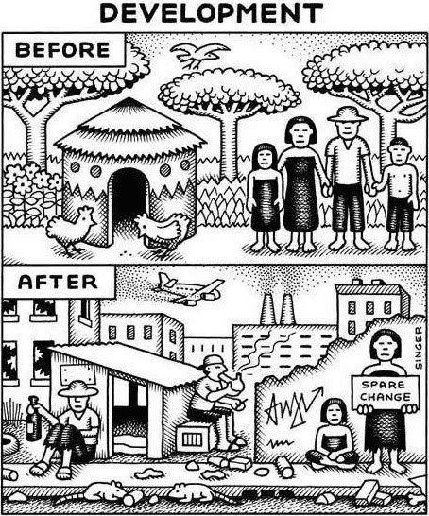
1. proč permakultura, soběstačnost, dobrovolná skromnost?
Bill Molisson – zakladatel permakultury
“Sun, wind, people, buildings, stones, sea, birds and plants surround us. Cooperation with all these things brings harmony, opposition to them brings disaster and chaos.”
Geoff Lawton – “you can solve all the worlds problems in a garden”
- není potřeba sbírat další a další důkazy o tom, že jsme v průšvihu
- je potřeba se uskromnit a aktivně změnit způsob, jakým uspokojujeme naše základní lidské potřeby
- permakultura je nástroj, jak toho dosáhnout s maximálním využitím potenciálu jednotlivých prvků
Crisis, Hope and Permaculture https://www.youtube.com/channel/UCL_r1ELEvAuN0peKUxI0Umw

Slide 4
2. různé formy soběstačnosti
soběstačnost - historicky zcela přirozená a nezbytná a vždy závislá na vzájemné spolupráci:
- přístřeší před nepřízní počasí
- teplo (energie)
- potraviny
- léky
- ošacení
- pracovní nástroje, nábytek, nádobí
- doprava
dnes jsou řetězce procesů, při kterých vznikají věci naší denní spotřeby příliš dlouhé a spletité
většinou je velmi složité dopátrat se, odkud tyto věci pocházejí a za jakých okolností vznikly
- toto odtržení a chaos umožňuje velkým korporacím pokračovat v neetických praktikách, ničení ekosystémů a destabilizaci chudších zemí, které ospravedlňují potřebou uspokojit poptávku společnosti
- řešení leží v uskromnění našich nároků (dobrovolná skromnost), minimalizaci plýtvání a v chytrých a promyšlených způsobech, vedoucích ke zkrácení těchto řetězců skrze respektující spolupráci s přírodou a lidmi

Slide 5
3. jak na to? jaká je moje startovní pozice a jak o soběstačnosti přemýšlet?
v permakultuře sledujeme toky energií, potenciálů:
+ →posilujeme
- →eliminujeme
- kde teď jsem?
- jaké jsou moje současné finanční možnosti?
- jak jsem na tom s informovaností a vlastní praxí, jaké jsou mé talenty?
- potenciál komunity, přátel, rodiny

Slide 6
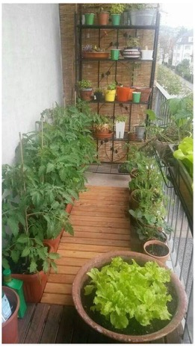
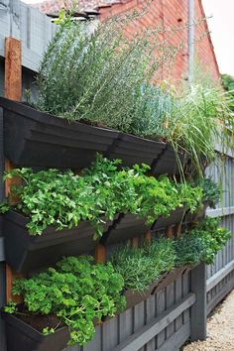
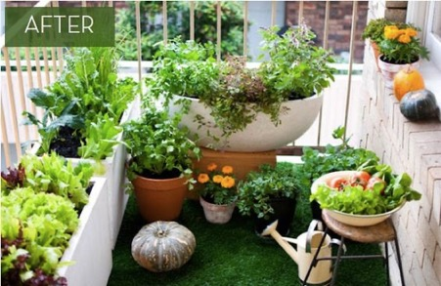
4. soběstačnost ve městě – jde to i bez vlastního pozemku

Slide 7
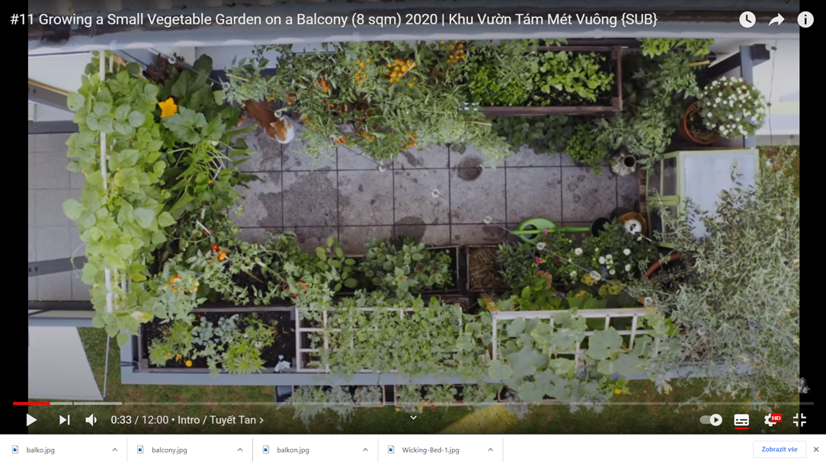

Slide 8
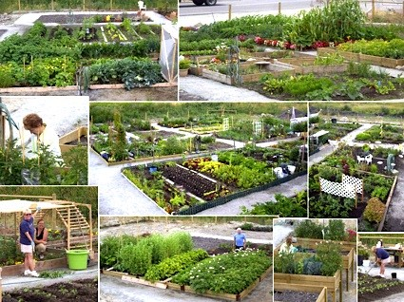
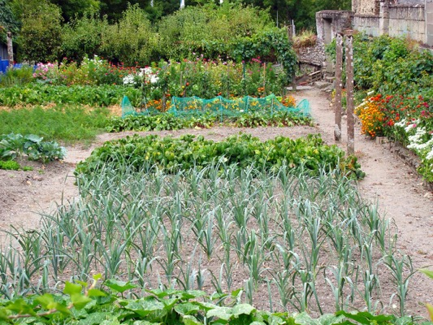

Slide 9
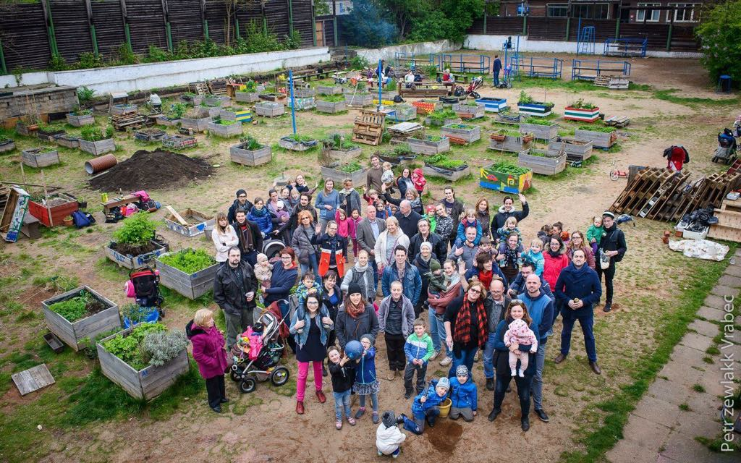

Slide 10
Výzvy města
složitý přístup k půdě
málo prostoru
→nároky na dobře promyšlený design
→většinou nelze pěstovat vzrůstnější rostliny, keře, stromy nebo chovat hospodářská zvířata (krom žížal ;-)
narušené funkce ekosystému →rostliny musí čelit větším extrémům (sucho/přemokření – při cestách pryč na delší dobu nutnost řešení závlahy, přehřívání, stín, škůdci, prach, prostor – potřeba přihnojovat)
komunikace se sousedy/ spolubydlícími/ nájemcem

Slide 11
Potenciál města
Bill Molisson: "města, nyní závislá na venkově, si mohou opatřit veškerou svoji potravu sama přímo ve městě"
teplomilnější druhy, menší hrozba běžných zahradních škůdců (slimáci, divoká zvěř)
snadný přístup k - “odpadu” (vyhazování surovin a jídla – dumpsterdiving a https://zachranjidlo.cz/ , materiál - palety, PET lahve, bioodpad do vermikompostéru – produkce vlastního kompostu)
- nevyužitým plochám, černým skládkám, které lze přetvořit na:
→guerilla gardening (https://www.youtube.com/watch?v=jdISPtllh1U - Ron Finley)
→dešťové zahrádky ( https://www.youtube.com/watch?v=bFcvKNBOmtE )
- ale také nevyužité volně dostupné ovoce, ořechy (https://www.na-ovoce.cz/, získávání osiva cenných druhů dřevin, rostlin) nebo jedlé plané rostliny rostoucí ve městě nebo jeho okolí (http://www.paukertova.cz/ - Divoká kuchařka, ochutnávky divokých rostlin, kurzy, přednášky, akce)
spřízněné duše ke společnému učení a experimentování, směně semínek, sazenic, ke spolupráci na sousedských nebo komunitních zahradách, společnému zpracování i degustování potravin (pečení chleba, zpracování obilovin, luštěnin, semínek, ořechů, planých rostlin, bylin, ovoce, www.zkvaseno.cz , FB fermentujeme)
generuje spoustu originálních nápadů a přístupů (semínkovny, kompostování ve městě, sousedský záhon, komunitní zahrada, komunitní chov slepic,...)

Slide 12
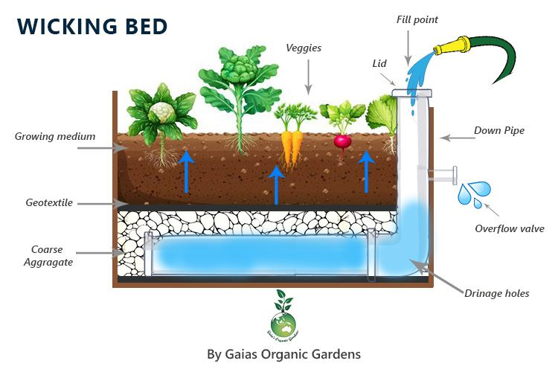

Slide 13
Pěstování na balkoně a v bytě
Kde všude?
za oknem na parapetu (bylinky a koření, méně vzrůstná rajčata, papriky) a v bytě na závěsných květináčích (ženšen pětilistý), ale i microgreens (klíčení)
ve sklepě/skříni (pěstování dřevních hub)
na balkoně (v nádobách, na minizáhoncích, vyvýšených záhonech, kaskádách a závěsných zahradách, ve vanách - s půdou nebo vodou, formou aquaponie,...) vertikální záhony, samozavlažovací záhony, pěstování na střeše (včelaření), ve vnitrobloku, na slaměných balících,…
Obecné rady:
promyšlený design – samozavlažovací záhony (wicking beds), treláže, vertikální konstrukce
- druhy volit podle intenzity osvitu a nároků, spíše nenáročné, výnosné, houževnaté a multifunkční druhy (mangold, ačokča, divoké rajče, fazole, hrášek, papriky, bylinky, převislé jahody, okurky, rukola, křez,...)
- maximální využití plochy – kombinujeme rostliny s různými kořenovými systémy a různými vzrůstnostmi (treláž pro popínavky, pod nimi nižší zeleniny, převislé jahody)
- zařadit repelentní byliny, které matou škůdce, nebo jsou prospěšné pro ostatní rostliny
- rozložit si sklizeň tak, abychom mohli sklízet I v zimě (kadeřávky, růžičkové kapusty, rychlené čekanky)
Nebát se a začít, pozorovat a učit se z chyb.

Slide 14
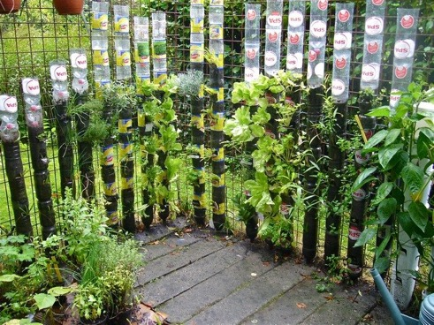
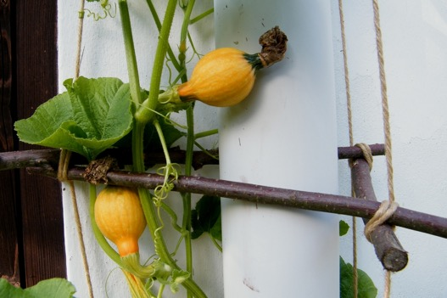

Slide 15
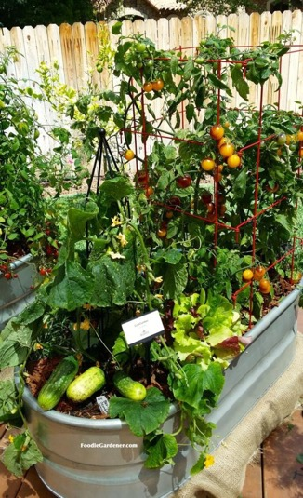

Slide 16
Další možnosti života ve městě
zapojit se do KPZ a během víkendových brigád nabírat další zkušenosti
prázdniny a víkendy na biofarmách a permakulturních projektech - sbírání inspirace, znalostí a dovedností
vyjednat si s pronajímatelem osázení plochy před domem (pro zkušenější nebo s pomocí odborníků – je třeba osvěta a dostatečně reprezentativní výsledek)
pomoc bezdomovcům s guerilla gardening (odolnější plodiny nenáročné na závlahu - česnek, topinambury, brambory, fazole,…)
domluvit se s farmáři na odběru neestetické zeleniny a větší objemy zpracovat do zásoby (fermentace, sušení) (https://zachranjidlo.cz/ )
kompostovací záchod - https://ekoobchudek.cz/cs/ekotoalety/
domluvit se s městem na výsadbě a údržbě aleje
domluvit se s městem na vytvoření dešťové zahrádky (ideálně ve spolupráci s odborníkem, např. Vít Rous – www.grania.cz )
předělat si zahradní chatku na trvalé bydlení (jde to i v Praze!)

Slide 17
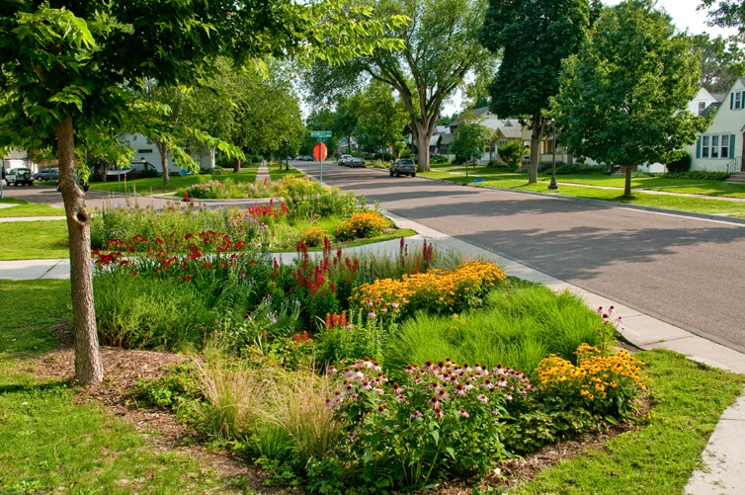

Slide 18
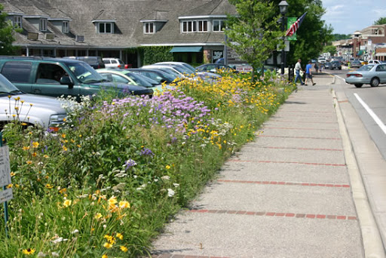

Slide 19
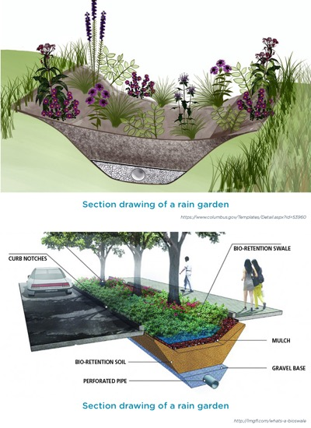

Slide 20
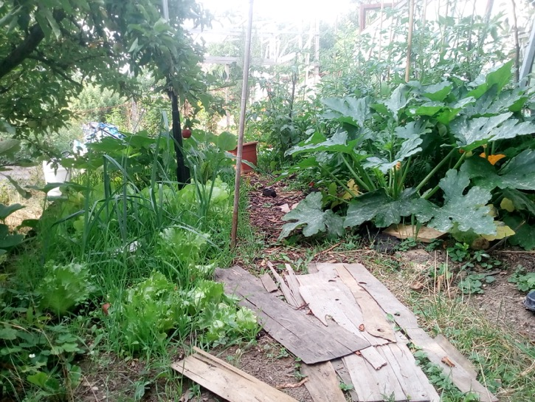

Slide 21
Další zdroje informací:
pěstování na balkoně: https://www.youtube.com/watch?v=hxU9gtORwWU
www.kokoza.cz - kurzy kompostování ve městě, kniha Pěstujeme ve městě - rady, jak osadit balkon, sousedský záhon, komunitní zahradu,…
DIY vermikompostér - http://www.envic-sdruzeni.cz/zahrada-zahradniceni/piju-kafe-pro-zizaly/vyrob-si-vermikomposter.htm
domácí vajíčka ve městě - https://www.naucmese.cz/kurz/jak-zalozit-komunitni-chov-slepic - Anna hudská
Jak žít udržitelně i ve městě (minimalismus) www.mestskapermakultura.cz
Jedlé město – Jaroslav Svoboda (víkendový seminář o městské permakultuře) http://www.ekozahrady.com/jedle_mesto.htm
Tomáš Svoboda - Přednáší na téma 'Zahradničení na balkoně a ve městě' http://www.prirodnizahrady.com/balkon.html
vertikální zahrady z plastových lahvíhttps://diyprojects.ideas2live4.com/how-to-build-a-vertical-garden-from-recycled-soda-bottles/

Slide 22
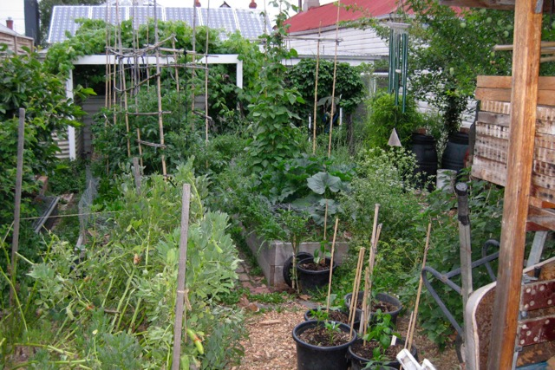
5. soběstačnost v příměstském prostředí a na malých zahrádkách

Slide 23
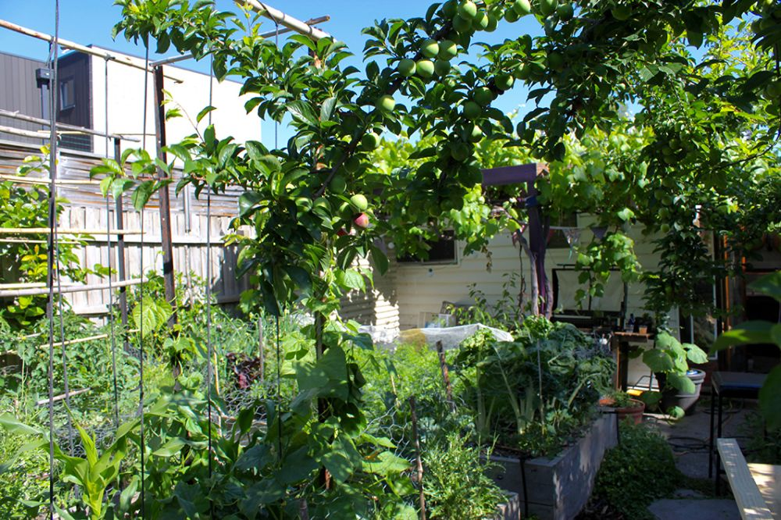

Slide 24
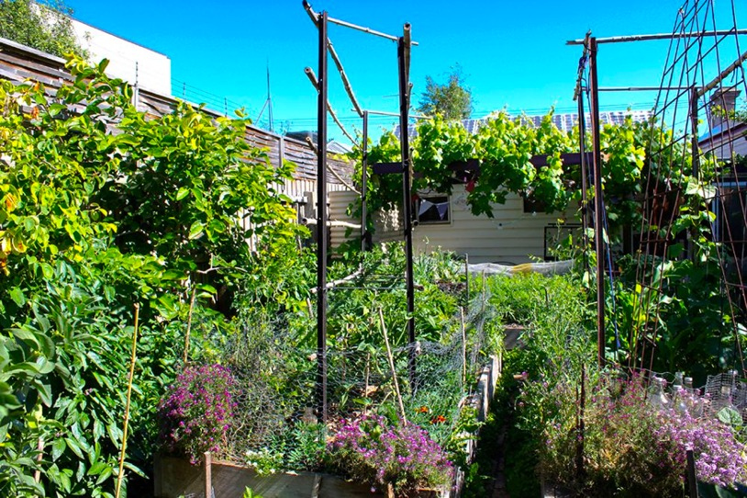

Slide 25
Výzvy předměstí
přístup k půdě – složitější, dražší
relativně málo prostoru (nevejde se nám tolik vzrůstných stromů, nebo musíme použít zákrsky náročné na intenzivnější prořezávání)
→ nároky na dobře promyšlený design a technologii (nedostatek plochy v horizontálním směru kompenzovat vertikálními řešeními, technologický design pro lepší zadržení energie v místě - jímání vody – zakopání nádrže na dešťovku, sluneční energie, tvorba kompostu, nastudovat technologii kompostovacích záchodů)
narušené funkce ekosystému →rostliny musí čelit extrémnějším podmínkám než jsou v přirozených ekosystémech:
- sucho – při cestách pryč na delší dobu nutnost řešení závlahy
- přehřívání z okolního betonu
- stín od sousedů
- škůdci – chybí samoregulace jako v přírodních ekosystémech, kus přírodní zahrady může přitahovat hladové živočichy z širšího okolí, které jim neposkytuje úkryt ani potravu
- prach
- komunikace se sousedy (pokud jsou “garden nazis”...)/ spolubydlícími/ nájemcem

Slide 26
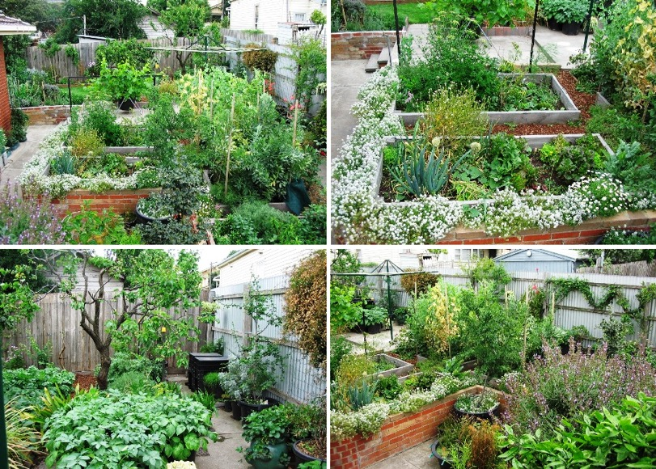

Slide 27
Potenciál předměstí
Krom výhod pěstování ve městě ještě navíc:
- větší plocha umožňující i pěstování ovocných keříků, stromků a širší palety plodin a podpůrných rostlin (umožňují lepší samoregulaci systému) nebo chov tichých hospodářských zvířat (křepelky,…)→ vajíčka, kvalitnější kompost
- někdy i možnost umístění miniskleníčku/zimní zahrady, který nám umožní prodloužit sklizeň
- využití jižně orientovaných zdí (akumulují teplo) k pěstování teplomilných druhů
- využití treláží a opěrných konstrukcí (réva, minikiwi, ačokča)
- možnost domluvit se se sousedy a odebírat od nich bioodpad, svést si dešťovou vodu z jejich střechy (nebo i z ulice) - nadzemní/podzemní nádrž, zapojit samozavlažovací systém – štěrkové, štěpkové průlehy (swales), mini zahradní tůňky (akvaponie), zavlažování na spínač
- domluva s městem – odběr biomasy z péče o veřejnou zeleň (štěpka, listí) - kompost
- recyklace kartonů při zakládání bezorebných záhonů
- větší estetický zážitek pro vás a vaše návštěvníky (potenciál osvěty, tematická setkání se sousedy a přáteli může přinášet fyzickou výpomoc, vzájemnou inspiraci a šířit myšlenku dál)

Slide 28
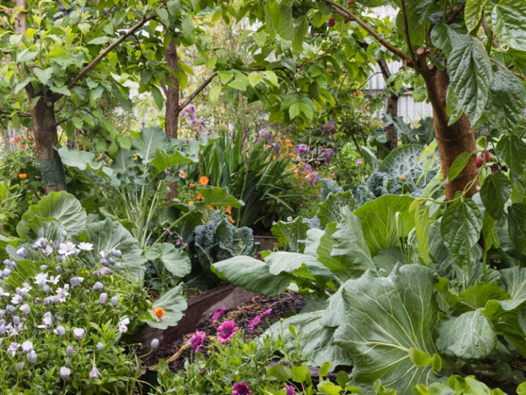

Slide 29
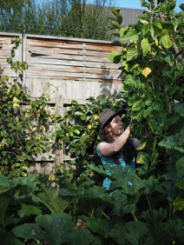
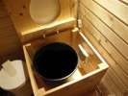
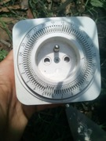
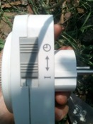
Další zdroje informací:
velmi detailní návody a rady do příměstských zahrad https://deepgreenpermaculture.com/
Plummery je příměstký pozemek, na kterém maličká městká permakulturní zahrada o rozloze pouhých 100 m2 produkuje celoročně přes 400 kg jídla: https://www.youtube.com/watch?v=Y9ZukMyejLk&t=182s
jedinečný dokument Urban permaculture with Geoff Lawton: https://www.youtube.com/watch?v=7qXgbrIYcFE
Dokument Inhabit o možnostech soběstačnosti ve městě i na venkově:https://vimeo.com/ondemand/inhabit/126800869
ekotoalety - http://www.rodovystatek.cz/ekotoalety.htm
český překlad knihy Humanure handbook o kompostovacích záchodech - http://ekozahrady.com/humanure.htm
nádrže na dešťovku – hrazené ze SFŽP (50% nákladů) - https://eshop.destovka.eu/
ukázka spínacích hodin pro závlahu (např. skleníku, když jsme delší dobu pryč) - https://www.growzone.cz/Spinaci-hodiny-mechanicke-do-zasuvky-venkovni-IP44-d4034.htm
komunitní výsadba – Dominik Grohmann http://ovocnevysadby.cz/#nase-sluzby

Slide 30
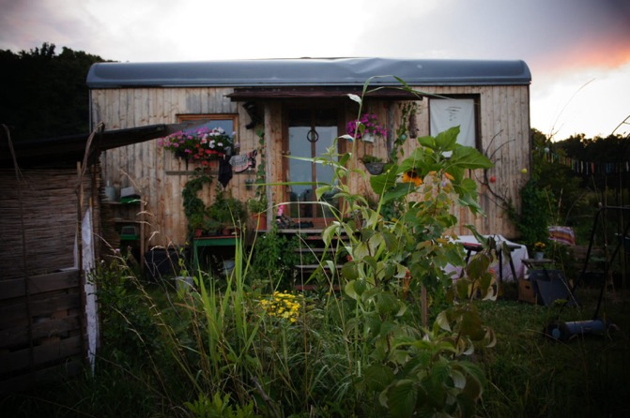
6. postupné přechody na vyšší stupeň soběstačnosti

Slide 31
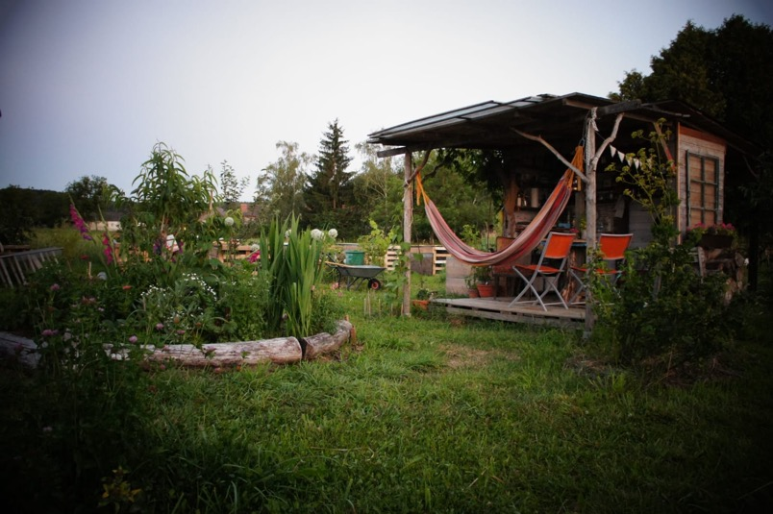

Slide 32
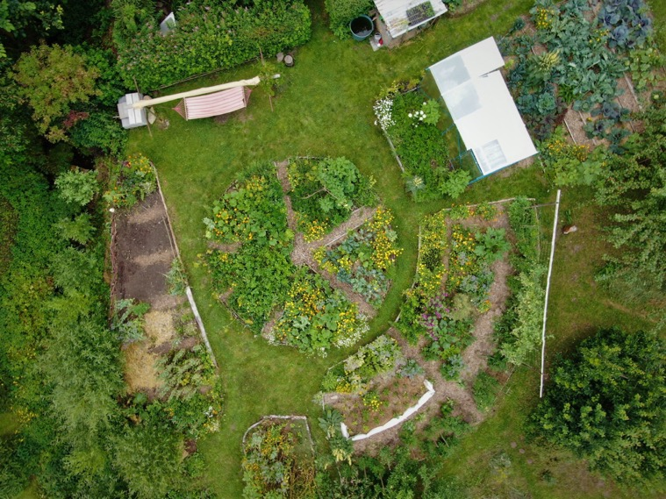

Slide 33
Jak se dostat k půdě?
- vlastní pozemek (nákup, dědictví)
- pozemek/chata u rodičů/prarodičů
- dlouhodobý pronájem
- sdílený pozemek v rámci komunity
- dlouhodobý pronájem za účelem ekologického zemědělství (máte-li 2-letou zkušenost s ekologickým hospodařením či jste absolvovali některý z programů Farmářské školy) https://nadacepropudu.cz/chci-hospodarit/

Slide 34
Jak začít?
zjistěte své možnosti:
finanční (částečně z města, stávající práce/z místa – digitální nomád, překladatel.../rozjet podnikání na pozemku – prodej zeleniny, vajec, medu, produktů, dřeva, sazenic, agroturistika,...)
časové (full time/víkendové dojíždění)
legislativní (přípustné využití dle ÚP)
vztahové (rodina, komunita, pronajímatel)
osobnostní - co vlastně chci?, informovanost, zkušenosti, fyzické dispozice
a možnosti místa:
rozloha
fyzikálně-biologické aspekty (kvalita půdy, nadm.v., orientace, povětrnostní a osvitové vlivy, srážkové poměry, okolní vegetace, stávající vegetace, možnost vniku “škůdců”, ...)
zázemí (bydlení, prostory na zpracování/uchování sklizně, nářadí, příp. přístřešky pro zvířata)
zdroje vody, materiálu, náčiní, technika, sociální zdroje (výpomoc)
ekonomický potenciál

Slide 35
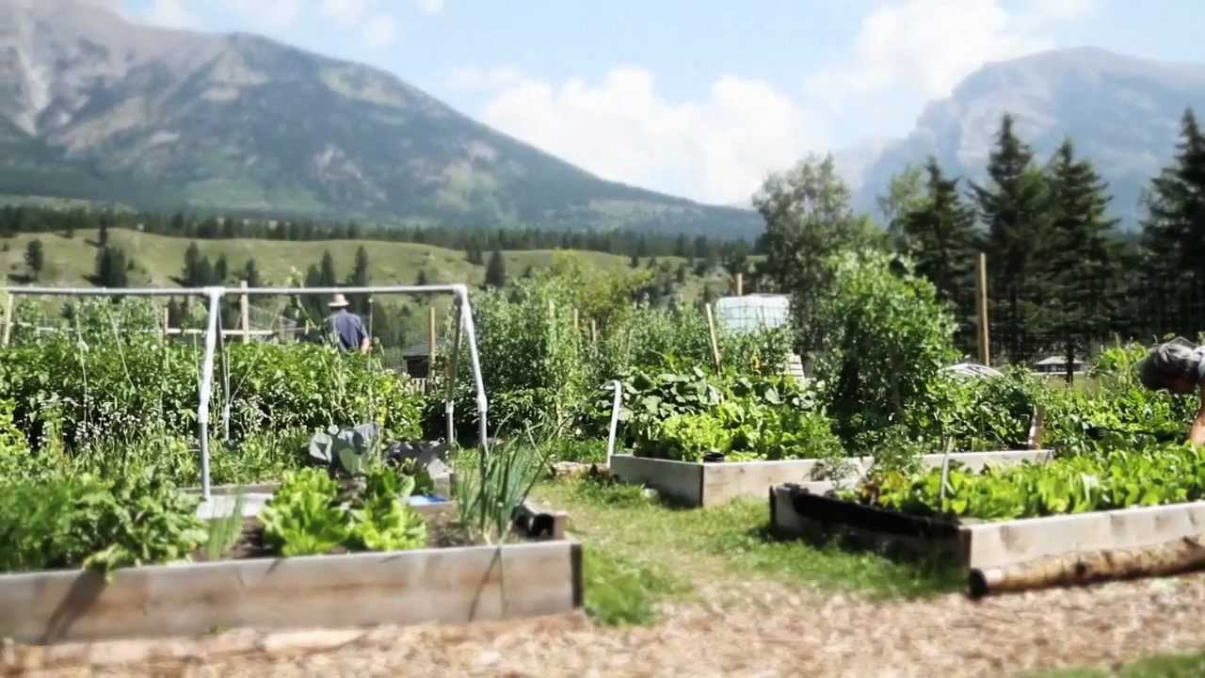

Slide 36
Výzvy
dobrý finanční management (lépe pomalu, ale jistě) – počítat s velkými počátečními vstupy (oplocení, nákup materiálu, techniky, nářadí, sazenic) – dopředu si naplánovat priority, co a kdy budeme chtít koupit a zjistit si orientační ceny
dobré hospodaření s časem (začít v malém a postupně si přidávat) – dělat tak, aby mě to naplňovalo, pozor na syndom vyhoření!
dobré hospodaření se všemi energiemi, které vstupují na pozemek (slunce, voda, vítr, zdroj biomasy, pomocná síla, nápady,...)
dobrý design a výběr odrůd vhodných pro dané místo a možnost intenzivnější následné péče do doby, než se porost lépe zapojí (nízkoúdržbový seberegulační design,...)
“škůdci” (podpořit ekosystémovou regulaci – zvýšit biodiverzitu, “neexistuje nadbytek slimáků, pouze nedostatek kachen”)
vztahy – rodinné, partnerské, sousedské, s přáteli (vědomě o ně pečovat a rozvíjet je)

Slide 37
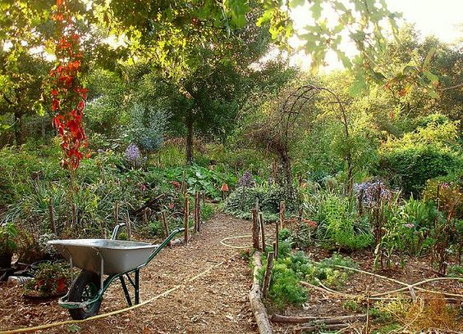

Slide 38
Možné prvky
sad, jedlá lesní zahrada, drobné ovoce (sušárna, moštárna, marmelády, produkce ořechů, kaštanů, sazenic)
pěstování palivového dřeva
(bezorebné) pěstování (prodej) zeleniny, sušení, fermentování, osivaření
pěstování, zpracování bylin, koření, okrasných květin (produkce čajů, koření, tinktur, mastí, sazenic, osiva, jedlých květů)
pěstování dřevních hub (čerstvé, sušené, zpracované do kapslí)
skleník/zimní zahrada (prodloužení sezóny a zpestření jídleníčku o teplomilnější druhy)
průlehy (svejly), tůně, kořenová čistička, akvakultura, rybník
chov žížal, včel, drůbeže, pastevních zvířat – produkce kompostu, vajec, mléka, vlny,...
prostor pro divočinu
mezisousedská spolupráce, směňování přebytků,…
….

Slide 39
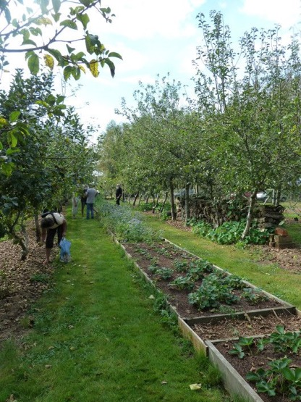

Slide 40
7. soběstačnost ve velkém, vytváření soběstačných komunit a společenství
komplikované – lidský faktor – ztratili jsme schopnost žití v pospolitosti, velká individualizace, majetkoprávní vztahy
lépe zatím funguje blízké sousedství, sousedská spolupráce, KPZ, společné pěstování rodičů dětí z lesních školek, komunitní zahrady
potenciál je v alternativních zemědělských/energetických/bytových družstvech
alternativní měna – LETS (https://pralets.cz/,... )
https://www.zemesouzneni.cz/
https://zajezka.sk/
http://www.zivotvsadu.cz/
http://www.sklenarka.cz/
https://www.facebook.com/kockavtasce/ - komunitní bydlení

Slide 41
8. moje zkušenost – co funguje, co nefunguje
promyslet způsob získávání financí a představit si časovou a energetickou náročnost a zvážit svoje možnosti
dobře pozorovat místo a zjistit si o něm co nejvíce informací, nebýt líný studovat nové informace, poradit se se zkušenějšími, ale ani se nebát začít a učit se z chyb
nebát se strojů a chytrých technologií, které nám mohou velmi usnadnit práci (bagr pro tvarování zasakovacích průlehů, klimatických kráterů či teras, možnosti závlahy, filtrace vody, automatické otevírání a zavírání kurníku, skleníku...)
být inovativní, sledovat proudění energie a snažit se ji maximálně využít ve svůj prospěch (zužitkovat to, co je pro jiné odpad, pružně reagovat, pokud něco nefunguje dobře – brát to jako příležitost posunout se dál)
volit takové odrůdy dřevin, rostlin, plemena živočichů, kteří budou ve stávajících podmínkách dobře prosperovat, zjistit si informace o přirozeně se vyskytujících rostlinách/”plevelech” a jejich využití
začněte s nenáročnými plodinami/zvířaty a s takovými, které vám poskytnou co nejvíce živin při relativně malé péči (skořápkoviny, topinambury, dýně, brambory, bob/fazole, kachny/křepelky/slepice)
dobrá ochrana před okusem zvěří i hlodavci (cennější dřeviny chránit jemnookým pletivem i u kořenů + dobrá ochrana kmínku + dobré oplocení)
dobře promyslet umístění jednotlivých prvků na zahradě (minimalizovat zbytečné chození, zbytečné ztráty tepla, živin, času, náročnost údržby atp.)
dát zahradě strukturu, která umožní nám i našim pomocníkům ji dobře udržovat
radovat se z úspěchů, vychutnávat plody své práce a nabyté zkušenosti a podělit se o ně s druhými, být tvůrčí součástí soběstačné krajiny (jeden nikdy nebude úplně soběstačný, je třeba spolupracovat)

Slide 42
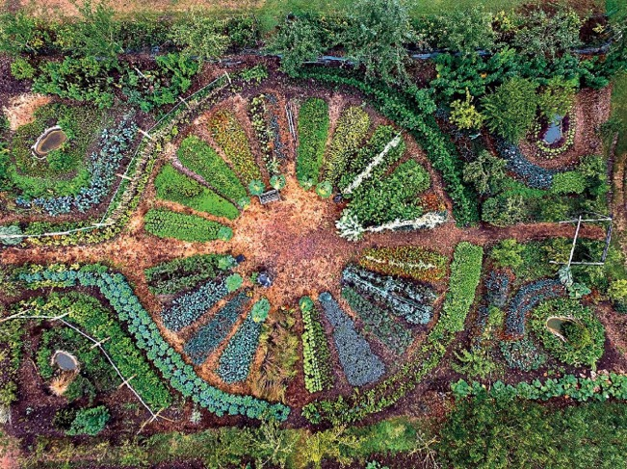

Slide 43
9. inspirativní videa, odkazy, kurzy
nejlepší permakulturní učitel, co znám ;-) https://www.geofflawtononline.com/
jedlé lesní zahrady Martina Crawforda, skvělé učebnice, prodej semen, sazenic - https://www.agroforestry.co.uk/
vyhledávač na rostliny a dřeviny nejrůznějšího využití dle stanoviště a odolnosti - https://pfaf.org/user/Default.aspx
kurzy, přednášky, semínka - https://www.potravinovezahrady.cz/
kurzy, články - http://ekozahrady.com/
publikace, kurzy, přednášky - https://www.permakulturacs.cz/
jak na udržitelnou domácnost a jedlou lesní zahradu - https://permakulturnioaza.cz/
Farma Bec Hellouin v Normandii – 1ha soběstačný projekt zapojený do KPZ, bez použití fosilních paliv, zapojení komunity, vzdělávání veřejnosti - https://www.youtube.com/watch?v=10uIpeeLJ80
maringotla na poli - jak začít od nuly - Zahrada Vesna – mladá česká rodina se inspirovala v zahraničí a rozjíždí vlastní projekt s hithitem https://www.youtube.com/watch?v=GcdQAtPrhrc
jediný vzdělávací koncept ekologického a biodynamického zemědělství v ČR, který nabízí ucelený program praktického vzdělávání na ekologických farmách u nás i v zahraničí https://www.farmarskaskola.cz/
praktická kniha o 40leté zkušenosti života v soběstačnosti ve všech směrech - https://www.selfsufficientbackyard.com/

Slide 44
10. shrnutí a závěr
- když se chce, všechno jde, ať jste kde jste
- sleduj svoji vášeň, čerpej sílu a inspiraci z přírody
- začni v malém, ber si malá sousta, která zvládneš a teprve postupně si přidávej
- nenech se odradit skeptiky, hledej spojence a neboj se inovací, uč se od zkušených
- pozoruj, vyhodnocuj úspěšnost a uč se z chyb
- spolupracuj
- a….

Slide 45
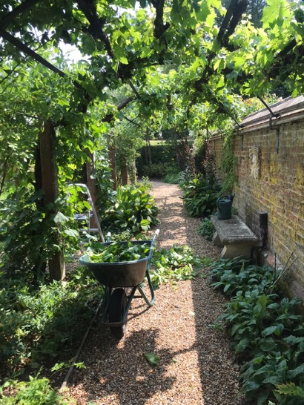
Užívej si dobrodružství života na téhle krásné planetě a žij tak, abys dopřál totéž i budoucím generacím!

